Slide 1



义务教育《信息科技》五年级上册
第3单元 评选班级速算王
第10课 找出口算速算王
—— 控制结构综合应用
安庆市桐城市实验小学 何源

Slide 2

学习目标
1.了解算法的控制结构的组合
2. 能够选择适当的控制结构解决问题
3. 使用重复执行的方式，从一组数中找出最大数字

Slide 3


问题情境
上一节课，30位同学通过编写的程序进行测试，获得了各自的成绩。每个同学都只知道自己的得分，现在需要找出得分最高的同学，授予“速算王”称号。
如何设计算法，快速找到“速算王”呢？
回顾上节课的流程，再来思考基本思路！

Slide 4




学习导航
游戏模拟找最大
设计多个数中找最大算法
初始化最大值
输入选手得分
输出计算结果
找最（大/小）值
控制结构的组合使用
编程找最大跨度
编程统计特殊数

Slide 5

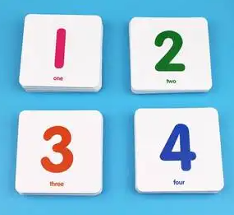
1. 游戏模拟找最大
用课前准备的数字卡片做“找最大”游戏。
1．在数字卡片中任意拿2张卡片，第一张为数字1，第二张为数字2，比较它们的大小，说出最大数。将此比较过程转化为算法描述为：如果数字1大于数字2，则最大数为：______；否则最大数为：_______。
2．拿出第3张卡片，作为数字3，如何在这3个数字中，找出最大数呢？还需要比较____次，加上第1次比较，一共比较了_____次。

Slide 6
1. 游戏模拟找最大
请根据前面比较过程，总结3个数找最大的过程：
① 先将第 1 个数作为当前最大数。
② 如果第 2 个数大于当前最大数，
_______________________________。
③ ______________________________，将第____ 个数作为当前最大数。
想一想：你一共比较了____次？

Slide 7
1. 游戏模拟找最大
用4个数字卡片模拟找最大，将比较过程画出来：
请在纸上画出比较过程。
想一想：你一共要比较______次？

Slide 8
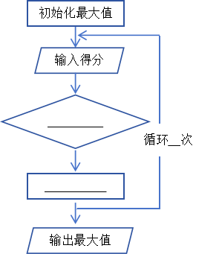
2. 设计多个数中找最大算法
根据前面4个数中找最大的过程，完成下面在多个数中找最大的流程。
思考：根据速算王的得分情况，最大初始值设为多少合理？循环多少次？如何存放结果？
请完成：设置的初始最大值是：_____，理由是：___________________。在30个数中找最大，需要比较___次，设置____次循环。

Slide 9
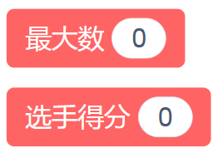
1. （1）初始化最大值
温馨提示：打开“找出‘速算王’（初）”程序，需要切换到编程环境，完成后再切回课件，继续学习。
打开“找出‘速算王’（初）”程序，观察已定义的变量，如下图。
根据游戏模拟的体验，回答下面的问题。
变量“最大数”作用：_________________；
变量“选手得分”的作用是：_____________；
我的想法：_______________________________。
Notes:
下级标题应该用“（1）”这样的序号吧。下面几张也跟这个问题一致。

Slide 10
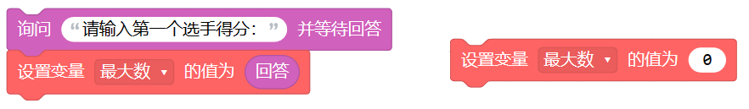
1. 初始化最大值
结合下图的代码提示，完成“最大数”初始值的设置。
方法①
方法②
思考：如果选择方法②，初始值可以设置为 _______，
理由：_______________________________________________。
你选择的是：______，理由是：_________________________。

Slide 11
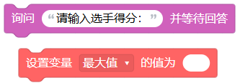


2. 输入选手得分
结合下图的代码提示，完成选手得分的输入。
你可能用到的代码
想一想：选手的得分用什么变量来存储？

Slide 12
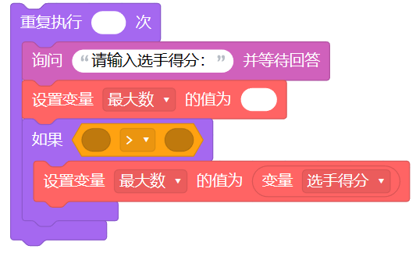
3. 输出计算结果
针对30个得分的输入，设计循环结构，完成所有得分的输入和判断。
温馨提示：请根据上面的代码提示，切换到编程环境，完成程序设计。

Slide 13
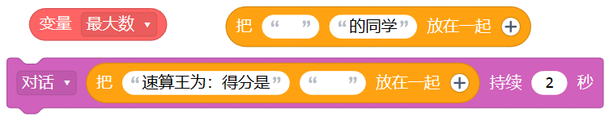
3. 输出计算结果
输入所有的得分，程序将判断得出的最大数显示出来，请根据流程图和下面代码提示，完成最后结果的输出代码编写。
温馨提示：完成所有的代码编写后，先保存程序，再用模拟时的数字验证程序的正确性；如有问题，可向老师或同学寻求帮助。

Slide 14


1. 找最（大/小）值
找最（大/小）值是生活中一种常见的问题类型。通过本课的学习，以后在解决此类问题时，可以总结出一种算法模型，其主要算法思想是：___________________________________________________。
想一想：如果要找一组数中的最小值，设置的最小值初始值是：_____，理由是：_____________________________。

Slide 15
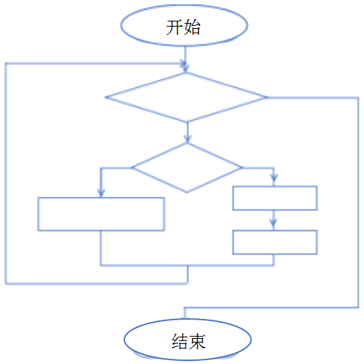
2. 控制结构的组合使用
在求解一些复杂问题时，可能会用到多种控制结构。使用时如何合理选择并正确规划程序结构，需要充分理解三种控制结构。
观察右图的控制结构，你能找到的控制结构有：____________________。

Slide 16
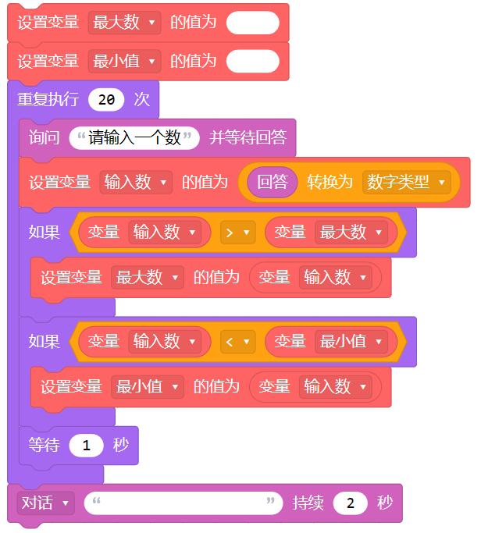
1. 编程找最大跨度
输入一组数字，其中最大数与最小数之间的差值称为这组数据的最大跨度。阅读下面的代码提示，尝试编程实现此功能。
代码提示
温馨提示：如果课堂时间不够，此练习可以略过，也可以在课后来完成。
你可能用到的代码

Slide 17


2. 编程统计特殊数
温馨提示：如果课堂时间不够，此练习可以略过，也可以在课后来完成。
编写程序，使用随机数命令，随机生成 20个1到100之间的数字。尝试使用循环结构统计出这20个数中有多少个小于50，你可能用到的代码如下。
提个醒：注意设置变量来统计小于50的数，先判断，再循环累加。

Slide 18

义务教育《信息科技》五年级上册
下节课再见！

